Slide 1
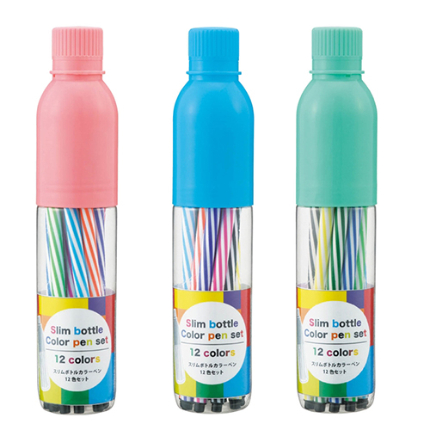
【提案書】
スリムボトルカラーペン 12色セット
特徴
パステルカラーとケースの形が可愛らしい12色のボールペンセットです。ケースにオリジナルデザインの名入れプリントが可能なため、オリジナルグッズやノベルティ用にもおすすめです。
納期
納期スペース
仕様
素 材：ボトル(蓋)/ポリプロピレン、ボトル(本体)/ポリエチレン、カラーペン/ポリプロピレンサイズ：ボトル/直径4.2cm 高さ21.7cm、カラーペン/全長16.2cm
（包装形態：ポリ袋入り）
重 量：58g
付属品：水性カラーペン12本
備 考：色指定不可
お見積
お見積りスペース

